Slide 1
ДОБРО ПОЖАЛОВАТЬ В ЛИЦЕЙ!

Slide 2
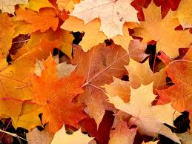
День необычный сегодня на свете –
Музыка всюду, улыбки и смех –
Школа открыла двери для всех.
И не грустите, девчонки, мальчишки,
По играм, затеям и сказочным книжкам.
В школьной жизни волшебство не кончается,
Сказка и здесь продолжается.
Продолжать учиться надо,
Лучше, чтоб на «5»!
Я вас видеть очень рада,
Рада всех встречать.

Slide 4
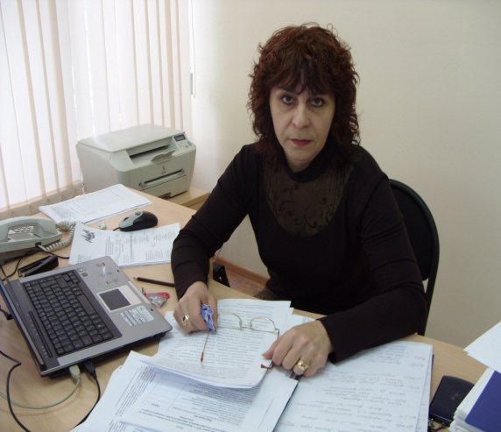
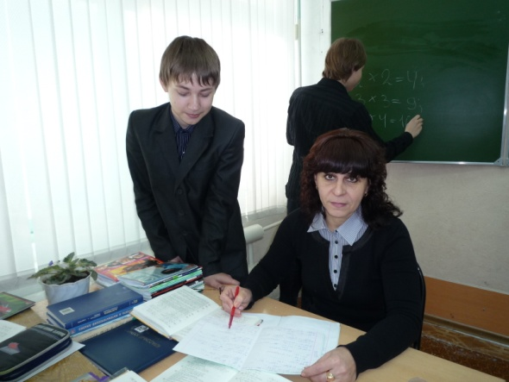
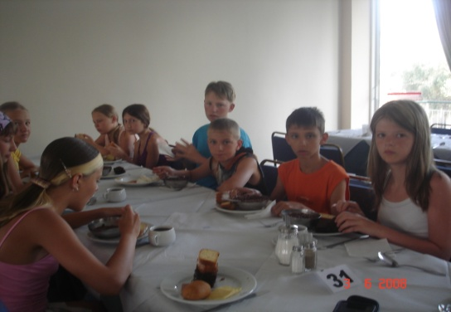
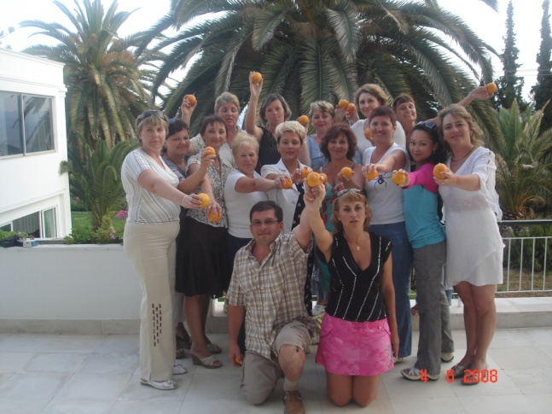
О себе
Фамилия Лебедева
Имя Валентина
Отчество Александровна
Возраст 53 года
Стаж 30 лет
Почетный работник общего образования РФ

Slide 5
ПЛАНЕТА ЗНАНИЙ

Slide 6
Физ-ра
информатика
технология
география
ИЗО
математика
Физика и химия
история
Русский язык
биология
литература
музыка
обществознание
Иностранный язык
технология
ОБЖ

Slide 7
Какая наука самая точная?
Сколько хвостов у семи котов?
Сколько пальчиков у четырёх мальчиков?
Сколько ушей у пяти малышей?
Сколько ног у трёх котов?
Воспитывая своего сына-двоечника, папа изнашивает в год 2 брючных ремня. Сколько ремней износит папа за 11 лет учёбы, если известно, что сын оставался на второй год в 5 классе?

Slide 8
Русский язык
Назовите, какое слово спрятано в слове:
УТОЧКА
ЩЕЛЬ
ЗУБР
КОСА
МРАК

Slide 9
В современном русском языке более 150 тысяч слов.
Плюс иностранные слова-30 тыс.
Имена собственные-25 тыс. слов.
Новые значения слов-5 тыс.
Научные термины-10 тыс. слов.
Устаревшие слова-30 тыс.
Около 200 тыс. диалектных слов.

Slide 10
Ответьте на шуточные вопросы
Какую часть слова можно найти в земле?
Какие два местоимения мешают автотранспорту?
С помощью наречий перечислите по порядку 5 дней недели, не упоминая ни числа, ни названия дней.
Как можно склонять голову, не опуская её вниз?
Кто говорит на всех языках?

Slide 11
Верните букву на место
Аппетит прОходит во время еды.
Всяк Жулик своё болото хвалит.
Машу маслом не испортишь.
Лес рубят-Кепки летят.
РыСак рыСака видит издалека.

Slide 12
Расшифруйте ребус
3буна
40а
100г
100лица
Р1а
по2л
7я

Slide 13
ВЕДРО
БЕДРО
МЕТРО
ДЕНЬ ПЕВЦЫ
ПЕНЬ ВЕНЦЫ
ЛЕНЬ КОНЦЫ
ЩИПЦЫ

Slide 14
Литература
Сдобный, пышный, круглощёкий,
У него румяный бок.
Убегает по дорожке
И зовётся…
Унесла его лиса
Аж за тёмные леса.
Слышен тонкий голосок.
Кто же это?

Slide 15
Хитрая плутовка,
Рыжая воровка.
В лесу первая краса.
Догадались кто?
Он герой нам всем известный.
И с волшебным словом вместе
Разъезжает всюду смело,
Лёжа на печи …

Slide 16
В ступе с метлой она летает,
В лесной избушке обитает.
Старуха с костяной ногой
Зовётся …
Он гремит костями страшно.
Злобный, жадный и ужасный.
В чёрном ходит он плаще
И зовётся царь …

Slide 17
Необходимо расставить слова по местам
Огурцы играют в прятки,
Малыши растут на грядке.
Поросята точат шпаги,
Мушкетёры спят в овраге.
Раки в цирк бегут ватагой,
Дети дремлют под корягой.
Волки плавают по дну,
Щуки воют на луну.

Slide 18
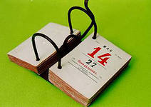
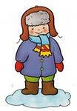
ИСТОРИЯ
Какие праздники празднуем каждый год?
Кто когда родился?
(личный праздник)

Slide 19
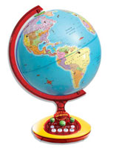
География
На ноге стоит одной,
Крутит-вертит головой,
Нам показывает страны,
Реки, горы, океаны.
Рассыпался горох
На семьдесят семь дорог,
Никто его не подбирает.

Slide 20
Без пути и без дороги
Ходит самый длинноногий.
В тучах прячется, во мгле,
Только ноги на земле.
Одеяло белое, не руками сделано,
Не ткалось и не кроилось,
С неба на землю свалилось.

Slide 21
Не снег и не лёд,
А серебром деревья уберёт.
Без крыльев летят,
Без ног бегут,
Без паруса плывут.

Slide 22
Переведите на русский язык названия учебных предметов на Луне
Плюсминусик
Абвгдейка
Картинотворение
Скокпрыг
Ля-ля-фа

Slide 23
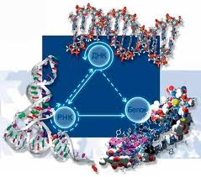
БИОЛОГИЯ
Вот загадка для мудрёнышей – как зовут у свиньи детёнышей?
А у лошади?
У овцы -
У курицы -
У собаки-
а у стрекозы?..

Slide 24
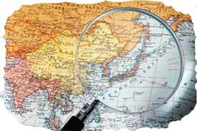
ГЕОГРАФИЯ
Какие улицы нашего города названы в честь писателей и поэтов?
Какой русский город летает по воздуху?
Какие четыре моря носят названия цветов?
Каким поясом не опояшешься?

Slide 25
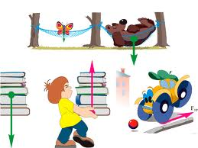
ФИЗИКА
На чём отправился на Луну самый правдивый человек на земле барон Мюнхгаузен? (На ядре, на луноходе, на ракете)
Что крикнул, стартуя в ракете, первый космонавт Ю.Гагарин? (Отдать концы, от винта, поехали)

Slide 26
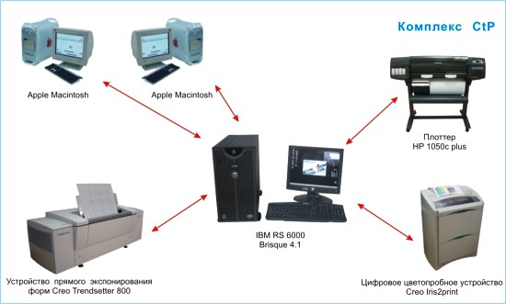
Информатика
Как называется экран, на котором мы видим изображение?
Как называется панель, на которой мы нажимаем разные кнопочки и подаём команды компьютеру?
А как называется маленькое серенькое животное с хвостиком, которое бегает по столу и помогает управлять компьютером?

Slide 27
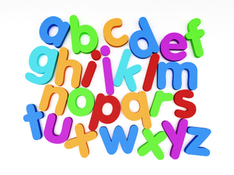
Иностранный язык
Технология

Slide 28
Физкультура
Кто может «оседлать коня», но не заставит его сдвинуться с места?
Даже в сильную жару в перчатках он ведёт игру?
Мастер спорта, а без клюшки он беспомощней старушки?

Slide 29
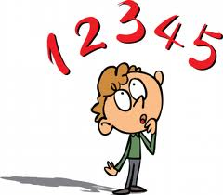
«Хочу учиться на пятёрки!»

Slide 30
Расскажите о себе
Фамилия, имя, отчество
Место жительства
Моя семья
Мои друзья
Хобби
Любимые уроки

Slide 32
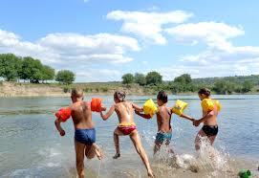
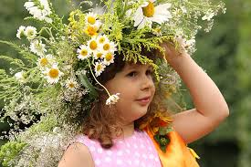
Продолжите предложение
1. Мне кажется…
2. Я знаю…
3. Я хочу…
4. Я надеюсь…
5. Я верю…
6. Я люблю…
7. Я думаю…
8. Мне не нравится…
9. Я догадываюсь…
10. Я буду…

Slide 33
Учёба, здравствуй! Школа, здравствуй!
Идём за знаньями в поход!
Сегодня праздник, школьный праздник!
Встречаем мы учебный год!
Школа, ты вновь принимаешь гостей,
Добрых, надёжных и верных друзей.
Пусть будет тепло и уютно.
Нам в стенах школы своей.

